Slide 1

«Institute of energy of Tajikistan»
Course: Relay protection systems for electrical and electrical devices.
Week 6: Primary measuring transducers for relay protection and the circuit of their connection to the load.
Abdulloev Bakhtiyor Tolibjonovich
Lecturer of: Relay protection systems for electrical and electrical devices

Slide 2
Донишкадаи энергетикии Тоҷикистон.
Номи фан: Ҳимояи релеӣ ва авттоматикунонии шабакаҳо ва таҷҳизоти электрикӣ
Ҳафтаи шашум: Табдилдиҳандаҳои ченкунандаи аввалӣ барои ҳимояи релеӣ ва схемаи пайвасти онҳо бо бор
Абдуллоев Бахтиёр Толибҷонович
“Ҳимояи релеӣ ва авттоматикунонии шабакаҳо ва таҷҳизоти электрикӣ”

Slide 3
Нақшаи лексия
Табдилдиҳандаҳои ченкунандаи аввалӣ барои ҳимояи релеӣ ва схемаи пайвасти онҳо бо бор.
Трансформаторҳои ҷараён ҳамчун табдилдиҳандаи аввалӣ барои ҲР
Схемаҳои пайвасти трансформаторҳои ченкунандаи ҷараён ва печаи реле.
Ҷамъбасти мавзуъ.

Slide 4
Табдилдиҳандаҳои ченкунандаи аввалӣ барои ҳимояи релеӣ ва схемаи пайвасти онҳо бо бор.
Табдилдиҳандаҳои ченкунандаи аввалӣ барои ҳимояи релеӣ ва схемаи пайвасти онҳо бо бор
Паҳншудатарин табдилдиҳандаҳои ченкунанда трансформаторҳои электромагнитии ҷараён ва шиддат ба ҳисоб мераванд. Ба ғайр аз ин, истифодаи трансреакторҳои табдилдиҳандаи таносуби ҷараёни якум ба ҚЭҲ-и якум назаррас аст. Дар фарқият аз трансформатори ҷараён, трансреакторҳо аз дилаки бе роғ (зазор) иборат мебошанд. Реҷаи кории онҳо ба реҷаи гашти холӣ наздик аст.

Slide 5
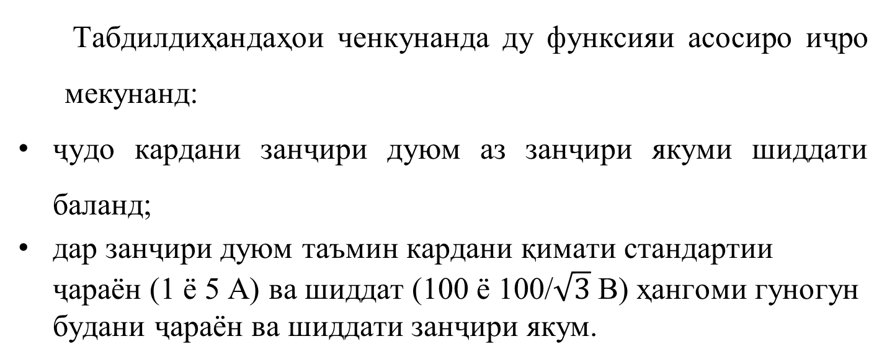
Табдилдиҳандаҳои ченкунандаи аввалӣ барои ҳимояи релеӣ ва схемаи пайвасти онҳо бо бор.
Табдилдиҳандаҳои ченкунанда ду функсияи асосиро иҷро мекунанд:
ҷудо кардани занҷири дуюм аз занҷири якуми шиддати баланд;
дар занҷири дуюм таъмин кардани қимати стандартии ҷараён (1 ё 5 А) ва шиддат (100 ё 100/$\sqrt{3}$ В) ҳангоми гуногун будани ҷараён ва шиддати занҷири якум.

Slide 6
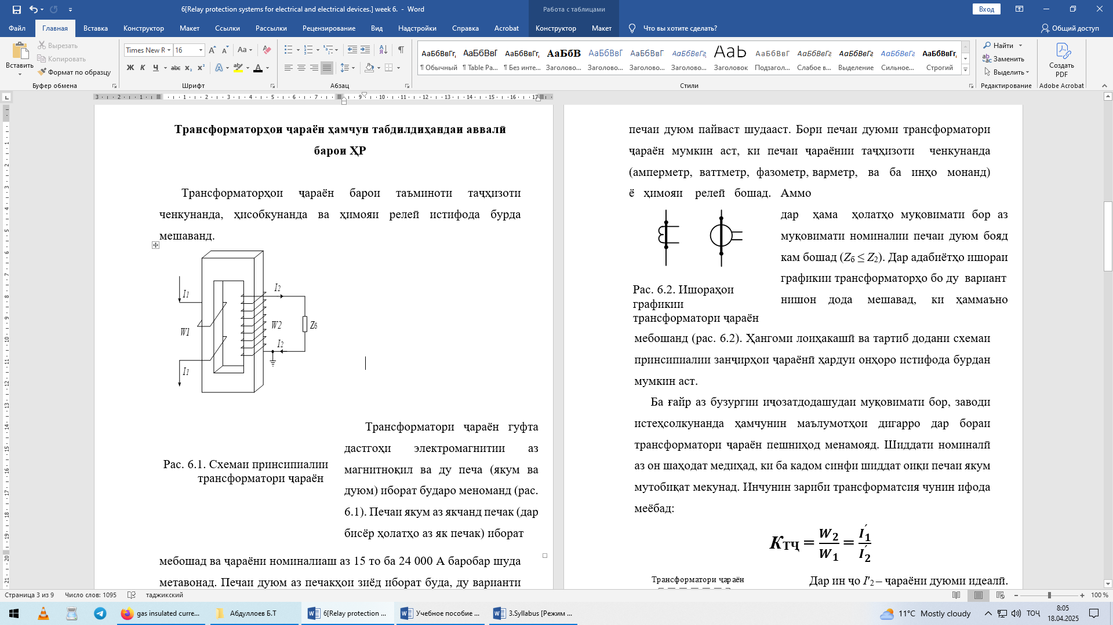
Трансформаторҳои ҷараён ҳамчун табдилдиҳандаи аввалӣ барои ҲР
Трансформаторҳои ҷараён ҳамчун табдилдиҳандаи аввалӣ барои ҲР
Трансформаторҳои ҷараён барои таъминоти таҷҳизоти ченкунанда, ҳисобкунанда ва ҳимояи релеӣ истифода бурда мешаванд.
Расми 6.1. Схемаи принсипиалии трансформатори ҷараён.
Абдуллоев, Р.Т. Ҳимояи релеии таҷҳизоти электроэнергетикӣ:
воситаи таълим/Душанбе: Промэкспо, 2018, саҳ.32

Slide 7
Трансформаторҳои ҷараён ҳамчун табдилдиҳандаи аввалӣ барои ҲР
Трансформатори ҷараён гуфта дастгоҳи электромагнитии аз магнитноқил ва ду печа (якум ва дуюм) иборат бударо меноманд (рас. 6.1). Печаи якум аз якчанд печак (дар бисёр ҳолатҳо аз як печак) иборат мебошад ва ҷараёни номиналиаш аз 15 то ба 24 000 А баробар шуда метавонад. Печаи дуюм аз печакҳои зиёд иборат буда, ду варианти қимати стандартии ҷараён дошта метавонад: ҷараёни номиналии 5 ё 1 А.

Slide 8
Трансформаторҳои ҷараён ҳамчун табдилдиҳандаи аввалӣ барои ҲР
Барои иҷро кардани функсияи дуюми трансформаторҳои ҷараён, печаи дуюм бояд ба заминваслак пайваст карда шавад. Дар схема (рас. 6.1.) нишон дода шудааст, ки муқовимати бор (Z_{б}) ба печаи дуюм пайваст шудааст. Бори печаи дуюми трансформатори ҷараён мумкин аст, ки печаи ҷараёнии таҷҳизоти ченкунанда (амперметр, ваттметр, фазометр, варметр, ва ба инҳо монанд) ё ҳимояи релеӣ бошад.

Slide 9
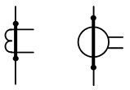
Трансформаторҳои ҷараён ҳамчун табдилдиҳандаи аввалӣ барои ҲР
Аммо дар ҳама ҳолатҳо муқовимати бор аз муқовимати номиналии печаи дуюм бояд кам бошад (Z_{б} ≤ Z₂). Дар адабиётҳо ишораи графикии трансформаторҳо бо ду вариант
нишон дода мешавад, ки
ҳаммаъно мебошанд (рас. 6.2).
Рас. 6.2. Ишораҳои графикии трансформатори ҷараён.Схемаи принсипиалии трансформатори ҷараён. Абдуллоев, Р.Т. Ҳимояи релеии таҷҳизоти электроэнергетикӣ: воситаи таълим/Душанбе: Промэкспо, 2018, саҳ.33

Slide 10
Трансформаторҳои ҷараён ҳамчун табдилдиҳандаи аввалӣ барои ҲР
Ҳангоми лоиҳакашӣ ва тартиб додани схемаи принсипиалии занҷирҳои ҷараёнӣ ҳардуи онҳоро истифода бурдан мумкин аст.
Ба ғайр аз бузургии иҷозатдодашудаи муқовимати бор, заводи истеҳсолкунанда ҳамчунин маълумотҳои дигарро дар бораи трансформатори ҷараён пешниҳод менамояд. Шиддати номиналӣ аз он шаҳодат медиҳад, ки ба кадом синфи шиддат оиқи печаи якум мутобиқат мекунад.

Slide 11
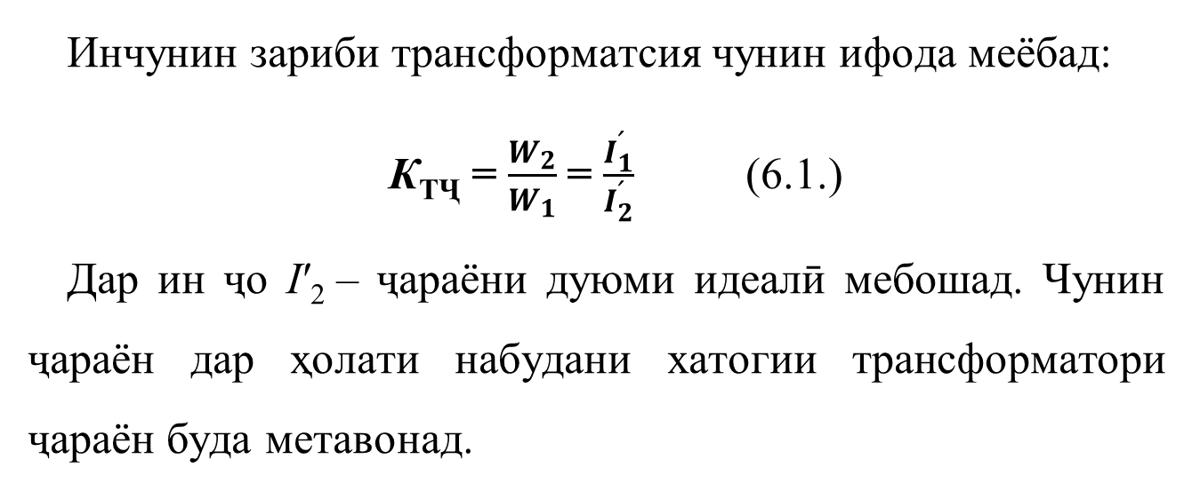
Трансформаторҳои ҷараён ҳамчун табдилдиҳандаи аввалӣ барои ҲР
Инчунин зариби трансформатсия чунин ифода меёбад:
К_{ТҶ} = $\frac{W_{2}}{W_{1}}$= $\frac{I_{1}^{ˊ}}{I_{2}^{ˊ}}$ (6.1.)
Дар ин ҷо Iʹ₂ – ҷараёни дуюми идеалӣ мебошад. Чунин ҷараён дар ҳолати набудани хатогии трансформатори ҷараён буда метавонад.

Slide 12
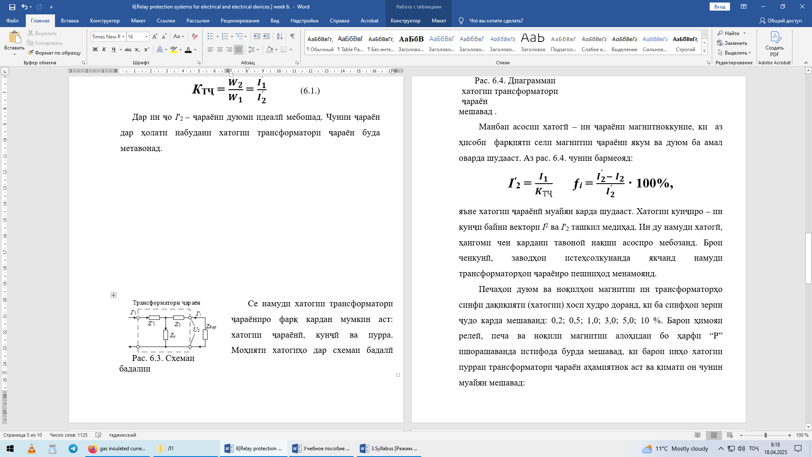
Трансформаторҳои ҷараён ҳамчун табдилдиҳандаи аввалӣ барои ҲР
Нақшаи бадалии трансформатори ҷараён — ин тартиби пайвасткунии трансформатори ҷараён мебошад, ки барои чен кардани ҷараён ё ҳимояи релеи дар занҷирҳои электрикӣ истифода мешавад. Ин нақша имконият медиҳад, ки дар ҳолатҳои сохтани схемаҳо (масалан, лоиҳакашии системаҳои ҲР) системаи ченкунӣ ё ҳимоя бе хато ва осон лоиҳакашӣ карда шавад.
Рас. 6.3. Схемаи бадалии трансформатори ҷараён.
Абдуллоев, Р.Т. Ҳимояи релеии таҷҳизоти электроэнергетикӣ: воситаи таълим/Душанбе: Промэкспо, 2018, саҳ.33

Slide 13
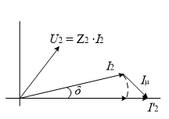
Трансформаторҳои ҷараён ҳамчун табдилдиҳандаи аввалӣ барои ҲР
Се намуди хатогии трансформатори ҷараёниро фарқ кардан мумкин аст: хатогии ҷараёнӣ, кунҷӣ ва пурра. Моҳияти хатогиҳо дар схемаи бадалӣ (рас. 6.3.) ва диаграммаи вектории трансформатори ҷараён фаҳмонида мешавад.
Рас. 6.3. Схемаи бадалии трансформатори ҷараён. Абдуллоев, Р.Т. Ҳимояи релеии таҷҳизоти электроэнергетикӣ: воситаи таълим/Душанбе: Промэкспо, 2018, саҳ.33

Slide 14
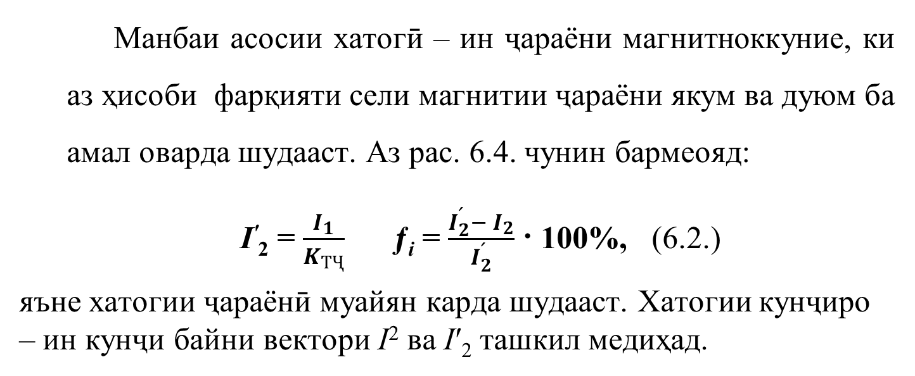
Трансформаторҳои ҷараён ҳамчун табдилдиҳандаи аввалӣ барои ҲР
Манбаи асосии хатогӣ – ин ҷараёни магнитноккуние, ки аз ҳисоби фарқияти сели магнитии ҷараёни якум ва дуюм ба амал оварда шудааст. Аз рас. 6.4. чунин бармеояд:
I^{ʹ}₂ = $\frac{I_{1}}{K_{ТҶ}}$ ƒ_{i} = $\frac{I_{2}^{ˊ}− I_{2}}{I_{2}^{ˊ}}$ · 100%, (6.2.)
яъне хатогии ҷараёнӣ муайян карда шудааст. Хатогии кунҷиро – ин кунҷи байни вектори I² ва Iʹ₂ ташкил медиҳад.

Slide 15
Трансформаторҳои ҷараён ҳамчун табдилдиҳандаи аввалӣ барои ҲР
Ин ду намуди хатогӣ, ҳангоми чен кардани тавоноӣ нақши асосиро мебозанд. Брои ченкунӣ, заводҳои истеҳсолкунанда якчанд намуди трансформаторҳои ҷараёнро пешниҳод менамоянд. Печаҳои дуюм ва ноқилҳои магнитии ин трансформаторҳо синфи дақиқияти (хатогии) хоси худро доранд, ки ба синфҳои зерин ҷудо карда мешаванд: Хатогиҳои трансформатори ҷараён метавонанд ба натиҷаҳои нодурусти ченкунӣ ва кори хатоии муҳофизат оварда расонанд. Барои коҳиш додани ин хатогиҳо, зарур аст: 0,2; 0,5; 1,0; 3,0; 5,0; 10 %.

Slide 16
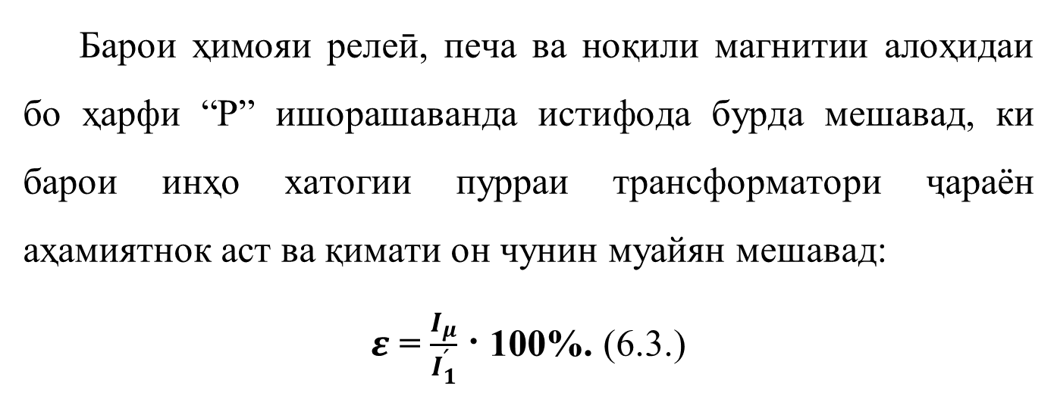
Трансформаторҳои ҷараён ҳамчун табдилдиҳандаи аввалӣ барои ҲР
Барои ҳимояи релеӣ, печа ва ноқили магнитии алоҳидаи бо ҳарфи “Р” ишорашаванда истифода бурда мешавад, ки барои инҳо хатогии пурраи трансформатори ҷараён аҳамиятнок аст ва қимати он чунин муайян мешавад:
$ε$ = $\frac{I_{μ}}{I_{1}^{ˊ}}$ · 100%. (6.3.)
Барои ин гуна печаҳо, заводи истеҳсолкунанда дар бораи каратнокии ҷоизии РК-е, ки ба воситаи печаи якум мегузарад ва хатогии пурраи трансформатор аз 10 % зиёд намешавад,

Slide 17
Трансформаторҳои ҷараён ҳамчун табдилдиҳандаи аввалӣ барои ҲР
-маълумоти иловагӣ пешниҳод менамояд (ба шарте, ки бор дар печаи дуюм аз меъёр зиёд нашавад). Дар асоси ингуна маълумотҳо, ҳисоби параметрҳои кории қариб ҳама гуна таҷҳизоти ҳимояи релеӣ иҷро карда мешавад. Албатта муайян кардани хатогии пурраи трансформатори ҷараён мумкин аст, вале ин кори мушкил буда, дар баъзе ҳолатҳо иҷро карда мешавад.
Қайд кардан зарур аст, ки сербориро аз меъёри муайянкардаи завод дар печаи дуюми трансформатори ҷараён зиёд кардан мумкин нест.

Slide 18
Трансформаторҳои ҷараён ҳамчун табдилдиҳандаи аввалӣ барои ҲР
Меъёри бори печаи дуюмро бо ду роҳ нишон медиҳанд.
Варианти якум – дода шудани муқовимати меъёрии бор ва шарти зерин Z_{б} ≤ Z_{меъ}.
Варианти дуюм – дода шудани меъёри тавоноии печаи дуюм S_{б} ≤ S_{меъ}. Байни тавоноӣ ва муқовимат алоқамандии зерин мавҷуд аст:
S = Z· I² (6.4.)

Slide 19
Трансформаторҳои ҷараён ҳамчун табдилдиҳандаи аввалӣ барои ҲР
Ҷудокунии занҷири печаи дуюм дар ҳолати корӣ иҷозат дода намешавад.
Печаи дуюми трансформатори ҷараён бояд ба воситаи муқовимати бор ё пайвасти кӯтоҳ дошта бошад. Ин ба он алоқаманд аст, ки ҳангоми кандашавии ноқили занҷири дуюм, ҷараён вуҷуд надорад ва сели магнитии муқобилсамт ба сели магнитии печаи якум ба вуҷуд намеояд ва ин сели магнитии печаи якум дар печаи дуюм ҚЭҲ-ро ба вуҷуд меорад, ки барои оиқҳои занҷири дуюм хатари калон дорад.

Slide 20
Трансформаторҳои ҷараён ҳамчун табдилдиҳандаи аввалӣ барои ҲР
Дар ин ҳолат ноқили магнитии трансформатори ҷараён ба реҷаи худсеркунӣ (глубокого насышения) гузашта дар он зуд талафот ба вуҷуд меояд ва гармии ба амал омада боиси сар задани сӯхтор ва РК-и устувор мегардад.
Конструксияи трансформаторҳои ҷараён хело ҳам гуногун шакл мебошад. Дар шиддатҳои 6–10 кВ, трансформатор бо баданаи рехташуда (литый), ки тамоми қисми электромагнитиаш бо эпоксид пӯшонида шуда аст, истифода бурда мешавад.

Slide 21
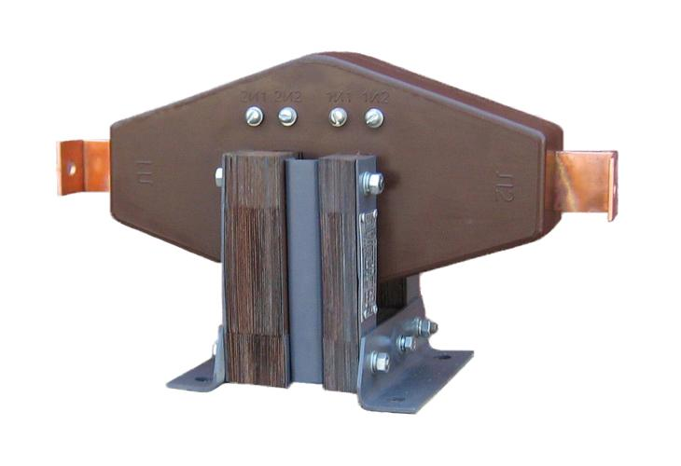
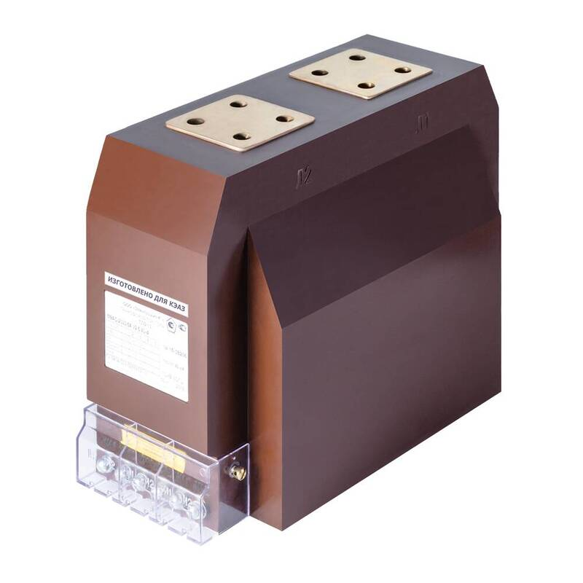
Трансформаторҳои ҷараён ҳамчун табдилдиҳандаи аввалӣ барои ҲР
Дар поён расми трансформатори ҷараён бо бадани рехташуда нишон дода шудааст:
Расми 6.5. Трансформатори ҷараён бо бадани рехташуда аз: kirillovka.erinok.com

Slide 22
Трансформаторҳои ҷараён ҳамчун табдилдиҳандаи аввалӣ барои ҲР
Дар шиддатҳои баланд равғани трансформаторӣ ба сифати оиқ истифода бурда мешавад, ки дар дохили баданаи сафолин ҷойгир карда мешавад. Дар солҳои охир трансформаторҳои ҷараён бо оиқи элегазӣ зиёд ба мушоҳида мерасанд.
Баъзан трансформаторҳои ҷараёнро бо изоляторҳои гузаранда якҷо мекунанд, ки онҳоро дар даромади трансформаторҳои шиддати баланд ҷойгир мекунанд.

Slide 23
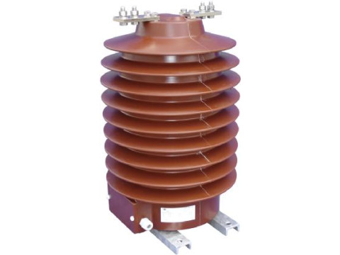
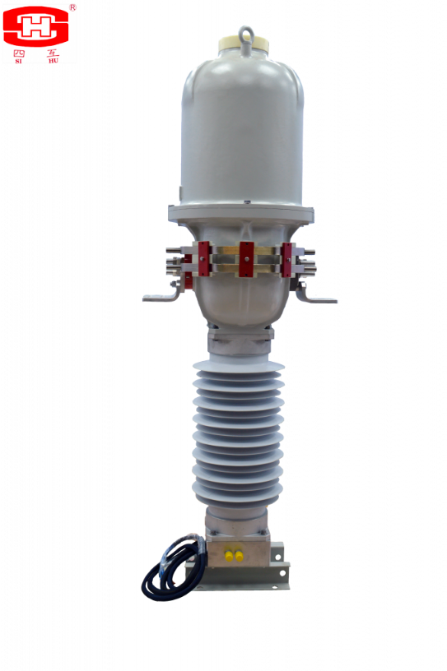
Трансформаторҳои ҷараён ҳамчун табдилдиҳандаи аввалӣ барои ҲР
Дар поён расми трансформатори ҷараён барои синфҳои шиддати аз 35 кВ боло нишон дода шудааст:
Расми 6.6. Трансформатори ҷараён бо оиқи газӣ:
all-pribors.ru

Slide 24
Схемаҳои пайвасти трансформаторҳои ченкунандаи ҷараён ва печаи реле.
Схемаҳои пайвасти трансформаторҳои ченкунандаи ҷараён ва печаи реле.
Барои ҳимояи релеӣ схемаҳои пайвасти гуногуни трансформаторҳои ҷараён истифода бурда мешаванд ва шумораи онҳо зиёданд. Вобаста ба ҷойи пешбинишуда ва талаботҳои ҳимояи релеӣ, чунин намудҳои пайвасти занҷири дуюми трансформатори ҷараён ва печаи реле мавҷуданд:
пайвасти трансформатори ҷараён ва печаи реле бо схемаи ситораи пурра;

Slide 25
Схемаҳои пайвасти трансформаторҳои ченкунандаи ҷараён ва печаи реле.
пайвасти трансформатори ҷараён ва печаи реле бо схемаи ситораи нопурра;
пайвасти трансформатори ҷараён бо схемаи секунҷа ва печаи реле бо схемаи ситора;
схемаи пайвасти дуфазаи дорои як реле дар трансформатори ҷараён бо схемаи секунҷаи нопурра;
схемаи пайвасти трансформатори ҷараён ва филтри ҷараёни пайдарпайии сифрӣ.

Slide 26
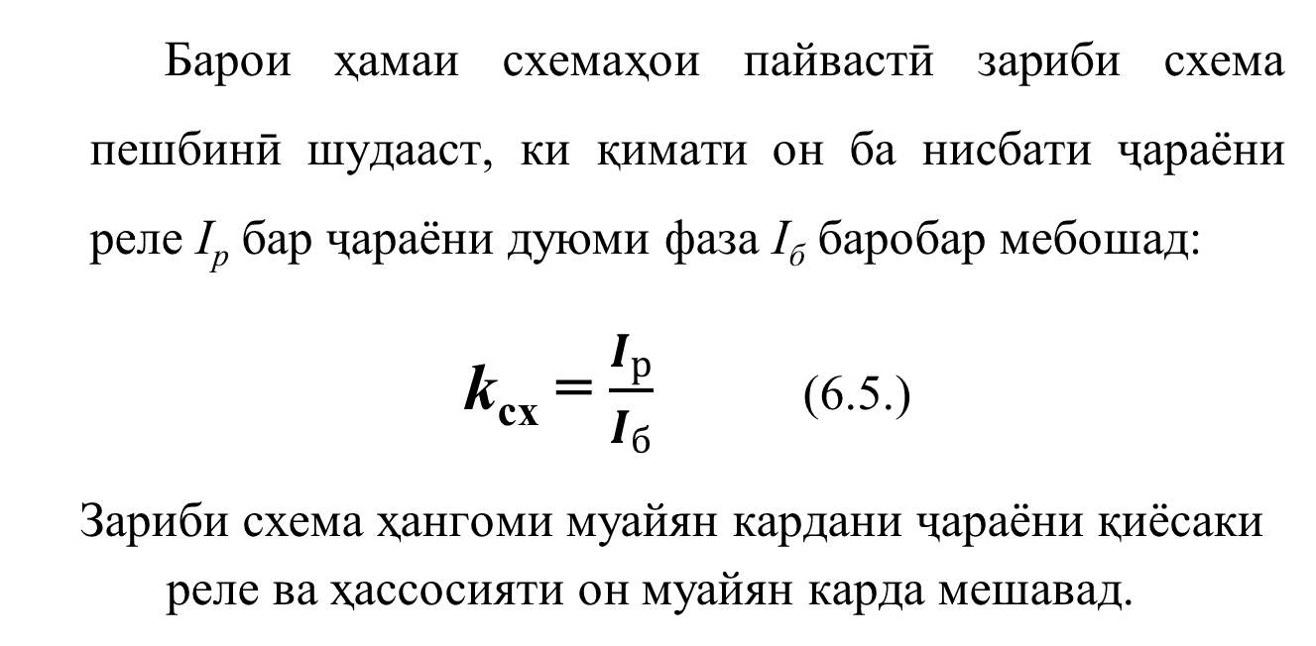
Схемаҳои пайвасти трансформаторҳои ченкунандаи ҷараён ва печаи реле.
Барои ҳамаи схемаҳои пайвастӣ зариби схема пешбинӣ шудааст, ки қимати он ба нисбати ҷараёни реле I_{р} бар ҷараёни дуюми фаза I_{б} баробар мебошад:
k_{сх} = $\frac{I_{р}}{I_{б}}$ (6.5.)
Зариби схема ҳангоми муайян кардани ҷараёни қиёсаки реле ва ҳассосияти он муайян карда мешавад.

Slide 27
Схемаҳои пайвасти трансформаторҳои ченкунандаи ҷараён ва печаи реле.
Трансформаторҳои ченкунандаи ҷараён (ТҶ) барои паст кардани ҷараёни баланд то сатҳи мувофиқ барои дастгоҳҳои ченкунӣ ва муҳофизат истифода мешаванд. Барои таъмини кори самарабахши системаҳои ҳимоявӣ ва ченкунӣ, схемаи дурусти пайвасти ТҶ ва печаҳои релеӣ муҳим мебошад.
Якчанд намуди схемаҳои пайвасти ғалтакҳои дуюми трансформаторҳои ҷараён мавҷуд мебошанд: слайди баъдӣ

Slide 28
Схемаҳои пайвасти трансформаторҳои ченкунандаи ҷараён ва печаи реле.
1. Схемаи пайвасти стандартии якфаза
Дар ин схема, як трансформатори ҷараён ба як фазаи хати барқ пайваст мешавад. Ҷараёни дуюмдараҷа ба асбобҳои ченкунӣ (амперметр ё ҳисобкунак) ва/ё релеҳо дода мешавад. Ин схема дар шабакаҳои якфаза васеъ истифода мешавад.
2. Схемаи пайвасти дар системаи сефазавӣ
Дар системаи сефаза, маъмулан се адад трансформатори ҷараён дар ҳар як фаза пайваст карда мешаванд. Барои муҳофизат ва ченкунии пурра, ҳар як фаза бояд назорат шавад. Схемаҳо метавонанд чунин бошанд: слайди баъдӣ

Slide 29
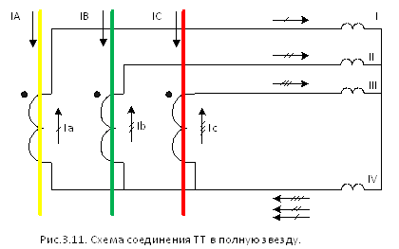
Схемаҳои пайвасти трансформаторҳои ченкунандаи ҷараён ва печаи реле.
Се трансформатор бо пайвасти мустақим ба ҳар як фаза.
Расми 6.7. Схемаи пайвасти ситораи пурраи ғалиакҳои дуюми ТҶ megaobuchalka.ru

Slide 30
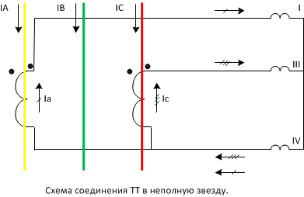
Схемаҳои пайвасти трансформаторҳои ченкунандаи ҷараён ва печаи реле.
Схемаи пайвастшавии трансформаторҳои ҷорӣ ва печҳои реле дар ситораи қисман КТ дар ду марҳила насб карда мешаванд ва ба таври шабеҳ ба як схемаи ситора пайваст карда мешаванд. Он асосан барои муҳофизат аз ноқилҳои кӯтоҳи фаза ба марҳила истифода мешавад. дар шабакаҳои дорои нуқтаҳои ҷудошуда.
Расми 6.8. Схемаи пайвасти ситораи нопурраи ғалиакҳои дуюми ТҶ megaobuchalka.ru

Slide 31
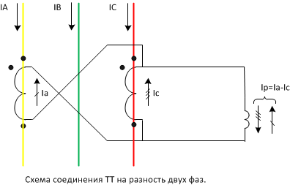
Схемаҳои пайвасти трансформаторҳои ченкунандаи ҷараён ва печаи реле.
Пайваст кардани трансформаторҳои ҷараён дар намуди схемаи секунҷа ва печҳои реле дар ситора Ғалтакҳои дуюми ТҶ, ки бо терминалҳои муқобил пайдарпай пайвастанд, секунҷаро ташкил медиҳанд.
Расми 6.9. Схемаи пайвасти ситораи нопурраи ғалиакҳои дуюми ТҶ megaobuchalka.ru

Slide 32
Ҷамъбасти мавзуъ
Трансформаторҳои ҷараён (ТҶ) нақши калидӣ дар системаи ҳимояи релеӣ (ҲР) ва мониторинги шабакаҳои барқӣ мебозанд. Онҳо ҳамчун табдилдиҳандаҳои ченкунандаи аввалӣ амал карда, ҷараёни калонро ба арзишҳои бехатар ва мувофиқ барои таҷҳизоти ченкунӣ ва муҳофизатӣ табдил медиҳанд. Дар масъалаи схемаҳои пайвасти ТҶ бояд қайд кард, ки дар лексия якчанд намудҳои схемаҳои пайвастро дида баромадем аз ҷумла::
Се ТҶ бо пайвасти мустақим ба ҳар як фаза: Схемае, ки барои ҳимояи сефазавӣ васеъ истифода мешавад;
Пайвасти ситора Y (звезда) ва Δ (треугольник): Барои баробарсозии сигналҳо ва ченкунии дақиқи ҷараёнҳо дар фазаҳо;
Пайвасти печаи дуюм бо реле: Печаҳои дуюм дар занҷирҳои пӯшида пайваст мешаванд, зеро кушода мондани онҳо метавонад боиси шиддати аз ҳад зиёд гардад;
Дар лексияи 7-ум схемаҳои пайвасти ғалтакҳои ТҶ бо реле мухтасар дида баромада мешавад.

Slide 33
Адабиёт
Абдуллоев, Р.Т. Ҳимояи релеии таҷҳизоти электроэнергетикӣ: воситаи таълим / Р.Т. Абдуллоев, Д.Д. Давлатшоев, Б.Т. Абдуллоев, Н.Х. Табаров. – Душанбе: Промэкспо, 2018. – 333 с.
Андреев, В. А. Релейная защита и автоматика систем электроснабжения: учебник для вузов. 3-ю издания, перераб. И дополн. М.: Высш. шк., 1991.
Раҷабов, П., Д. Давлатшоев, У. Хоҷаева, и М. Каримов. Луғати истилоҳи соҳаи энергетика (русӣ-тоҷикӣ). Душанбе: Комбинати полиграфии Вазорати фарҳанги Ҷумҳурии Тоҷикистон, 2004.
Русско-таджикский словарь. Под ред. М. С. Осими. М.: Русский язык, 1985.
Булычев, А. В., ва А. А. Наволочный. Релейная защита распределительных сетей в примерах и задачах с решением: учебное пособи. Чебоксары: нашриёти Чуваш. ун-та, 2010.
Гельфанд, Я. С. Релейная защита распределительных сетей. 2-ю издания, перераб. ва иловашуд. М.: Энергоатомиздат, 1987.
kirillovka.erinok.com
all-pribors.ru
megaobuchalka.ru

Slide 34
ТАШАККУР!

